Slide 2
عنوان:
تجزیه ی گوارشی پلاستیک
پژوهشگران پایه دهم:
فاطمه جلالی
زینب محرمی
دبیر راهنما:
نسیبه سادات میرباقر
سال تحصیلی 1401-1400

Slide 3
فهرست مطالب
فهرست مطالب
تحقیقات پیشین.......................................17
روش انجام طرح وفازبندی.....................20
موانع کار....................................................32
پیشنهادات ..............................................33
منابع .......................................................34
مقدمه..............................................4
بیان مسئله....................................5
ضرورت انجام تحقیق...................6
اهداف..............................................7
سوالات تحقیق..............................8
تعریف واژه.....................................9

Slide 4
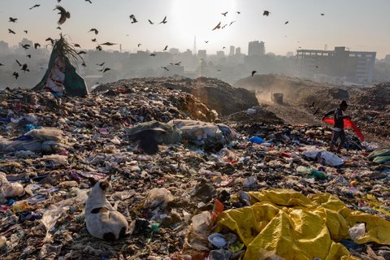
مقدمه
مقدمه
پلاستیک یک نام عمومی است برای پلیمرهایی با وزن مولکولی بالا که توسط انسان ساخته شده اند و ماده ی اولیه ی تولید آنها ، نفت است. با پیشرفت تکنولوژی و افزایش جمعیت جهان ، مواد پلاستیکی کاربردهای مختلفی پیدا کردند، در حالی که بیشتر آن ها زیست تخریب پذیر نیستند و افزایش انباشتگی آن ها در محیط زیست ، خطری برای گیاهان و حیوانات و به تبع آن انسان، محسوب می شود.
تجمع پلاستیک در طبیعت

Slide 5
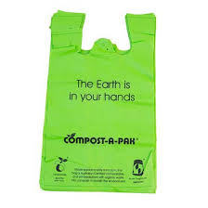
بیان مسئله
مشکل
تجزیه ناپذیر بودن اکثر پلاستیک ها و ایجاد آلودگی و مشکلات زیستی
سوزاندن،بازیافت و تولید پلاستیک تجزیه پذیر
راهکار های پیشنهادی
راهکار های فعلی
بازیافت
استفاده از باکتری ها، آنزیم ها و قارچ های بی هوازی موجود در مایعات گوارشی شکمبه ی گاو برای تجزیه ی پلاستیک ها
پلاستیک زیستی

Slide 6
ضرورت انجام تحقیق
امروزه پلاستیک‌ها در صنعت جایگاه ویژه‌ای دارند و به دلیل ویژگی‌های خاصی مانند سهولت شکل پذیری استحکام مقرون به صرفه بودن مقاومت در برابر خوردگی .جانشین بسیاری از موارد شدن در انواع صنایع بسته‌بندی به ویژه از نظرکاهش هزینه، حجم ضایعات و مصرف انرژی جانشین خوبی برای فلزات هستند. به همین دلیل، استفاده از انواع پلاستیک ها بسیار گسترده شده و طبیعت انباشته از زباله های پلاستیکی شده است.

Slide 7
اهداف
تجزیه ی گوارشی پلاستیک ها
هدف کلی
۱) شناخت انواع پلاستیک ها
۲) آشنایی با روند تولید پلاستیک ها
۳) شناخت ساختار پلاستیک ها و مواد موجود در آنها
۴) شناخت و بررسی انواعی از میکروارگانیسم ها
۵) برسی میکرو ارگانیسم و اثرات آن بر پلاستیک های مختلف
۶) شناخت لوله ی گوارش گاو و آنزیم های موجود در آن
اهداف جزئی
ارائه ی محصول نهایی به ساز مان شهرداری برای تجزیه پلاستیک ها
ارائه محصول نهایی به سازمان محیط زیست
بازیافت به منظور سرعت بخشیدن در روند تجزیه پلاستیک
اهداف کاربردی

Slide 8
سوالات تحقيق
1. آیا مایعات گوارشی گاو توانایی تجزیه پت را دارند ؟
2) آیا با گذشت زمان درصد کاهش پت درحال افزایش بوده است ؟
3) آیا روند کار سرعت مورد نیاز را دارد ؟

Slide 9
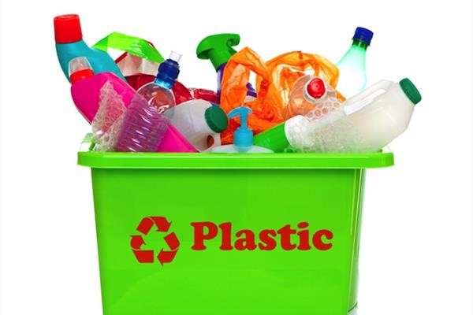
انواع پلاستیک
ترموست ها
ترموپلاستیک ها
PET
تعریف واژگان
پلاستیک ها
موادی هستند که نخستین بار به وسیله انسان ساخته شده‌اند ساختار مواد پلاستیک ها بر پایه عناصر شیمیایی همانند کربن هیدروژن اکسیژن نیتروژن کلر و گوگرد استوار است
پلاستیک

Slide 10
روند تجزیه پلاستیک
دفن زباله
چرخه ی مکانیکی
چرخه ی بیولوژیکی
بازیافت
چرخه ی شیمیایی
چرخه ی حرارتی (سوزاندن)

Slide 11
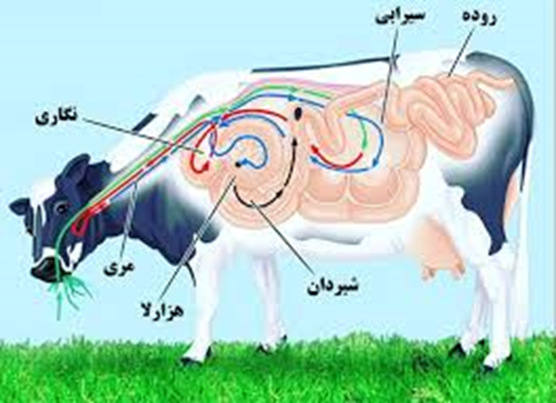
مایعات گوارشی
قارچ ها
آنزیم ها
جمعیت میکروبی
باکتری ها
معده چهار قسمتی
شکمبه
نگاری
شیردان
هزارلا
دستگاه گوارش نشخوار کنندگان
آناتومی معده ی چهار قسمتی گاو
معده این حیوانات از چهار قسمت اصلی تشکیل شده که به ترتیب شامل: شکمبه، نگاری،هزارلا و شیردان می‌باشد. سه قسمت اوّل معده این حیوانات را «پیش‌معده» گویند. پیش معده فاقد هرگونه غدد ترشحی می‌باشد.
آناتومی معده نشخوارکنندگان:
کیسه ی حجمی است که تقریبا حجم سمت چپ فضای بین سینه تا لگن خاصره از هفتمین فضای بین دنده ای تا مدخل لگن خاصره را پر کرده است.
شکمبه (سیرابی)

Slide 12
باکتری ها
رومینو کوکوس آلبومس
رومینو کوکوس فلاوفاسینس
باکتری هضم کننده سلولز
بوتیر ویبریو فیبری سولونس
فیبرو باکتر ساکسینوژنر
سیلو باکتریوم سلولوسولونس
فرم هکلیا
باسیلوس ها
باکتری ها بی هوازی اختیاری
استرپتوکوکوس ها
پرو پیونی باکتریوم ها
لاکتوباسیلوس ها

Slide 13
رومینو باکتر آمیلیو فیلوس
باکتری های بی هوازی
باکتری های هضم کننده نشاسته
استر پتو کوکوس بو ویس
سلنوموناس رومینانتیوم
باکتری های تولید کننده ی متان
میتسو کلا مولتی اسیدوز
باکتریهای تخمیر کننده ی اسید
سوکسینوموناس آمیلولیتیکا
باکتری های تخمیر کننده ی قند
باکتری ها

Slide 14
باکتری های تجزیه کننده ی پروتئین
باکتری ها
باکتری های تجزیه کننده ی چربی
باکتری های تلید کننده ی آمنیاک و اوره
باکتری های میله ای هاگ زا
باکتری های کروی
باکتری ها
اسپیروکت
سوکسینیبرید کسترینوسلونس
باکتری های هضم کننده ی پکتین
مولتی پارا
ترپونما بریانتی
پپتو استر پتو کوکوس

Slide 15
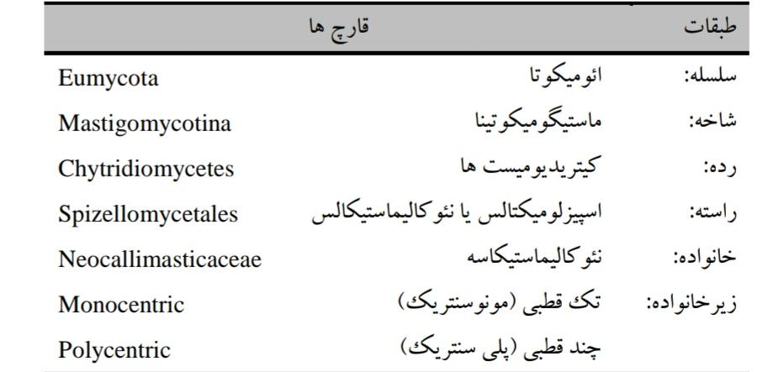
طبقه بندی قارچ ها در شکمبه

Slide 16
آنزیم های لوله گوارش
آمیلاز
پپسین
تریپسین
کلیمو تریپسین
سلولاز
ساکارز
مالتوز

Slide 17
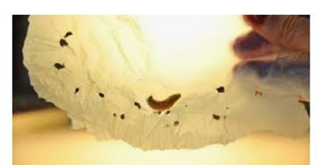
تحقیقات پیشین
هنری فورد 1990 ساخت پلاستیک های زیستی با منشا گیاهی
کرم موم خوار
باکتری های پلاستیک خوار
جان مک گیهن و همکاران
پلاستیک زیستی
فدریکا برتوکینی 2017 کرم موم خوار توانایی تجزیه ی پلاستیک را دارد دانشمندان به دنبال عامل تجزیه کننده در این کرم ها هستند
2016 باکتری های به جا مانده منطقه ی بازیافت بطری در شهر بندری ساکای ژاپن توانایی هضم پلاستیک را دارند. دانشمندان در تلاش هستند نحوه ی تکامل آنزیم پتاز توسط این باکتری را پیدا کنند
کرم موم خوار

Slide 18
پلاستیک‌های تجزیه پذیر توسط انجمن تست مواد آمریکا طبقه بندی میشوند:
پلاستیکی که توسط نور روزانه تجزیه میشود.
پلاستیک‌های نور تخریب پذیر
انجمن تست مواد
آمریکا
پلاستیکی که توسط اکسیداسیون تجزیه میشود
پلاستیک تجزیه پذیر اکسیداتیو
پلاستیکی که توسط هیدرولیز تجزیه می شود
پلاستیک تجزیه پذیر هیدرولیتیکی
پلاستیکی که توسط میکرو ارگانیسم‌هایی‌ طبیعی چون باکتری ، قارچ و جلبک تجزیه می شود.
پلاستیک‌ زیست تخریب پذیر

Slide 19
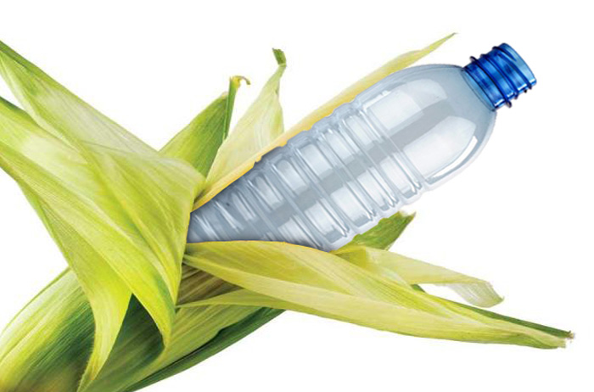
تیم جان یانگ 2016باکتری های روده را از لارو حشره استخراج کردند باکتری ها توانستند تا عمق ۰/۴ میکرون از پلاستیک را پس از گذشت ۶۰ روز تجزیه کنند ( حدود ۱۰ درصد)
حشرات
پلاستیک های زیستی منشا گیاهی دارند

Slide 20
روش انجام طرح و فازبندی
فاز اول : جمع آوری اطلاعات

Slide 21
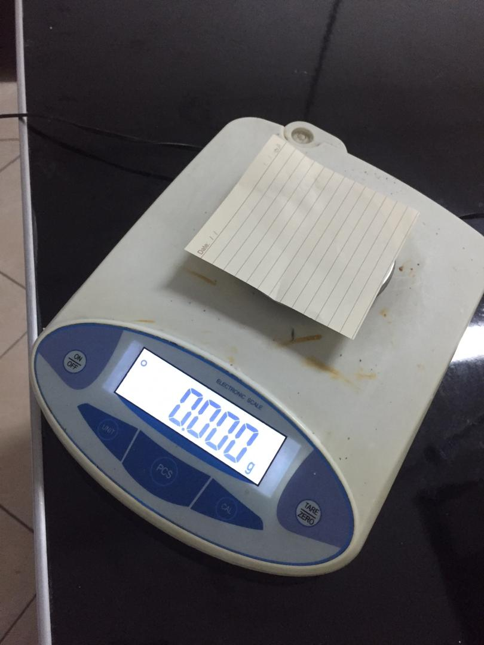
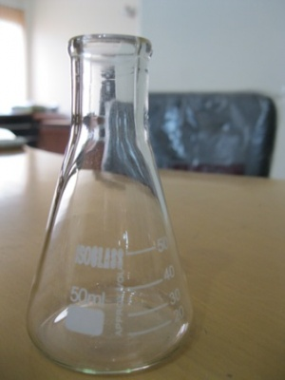
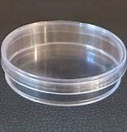
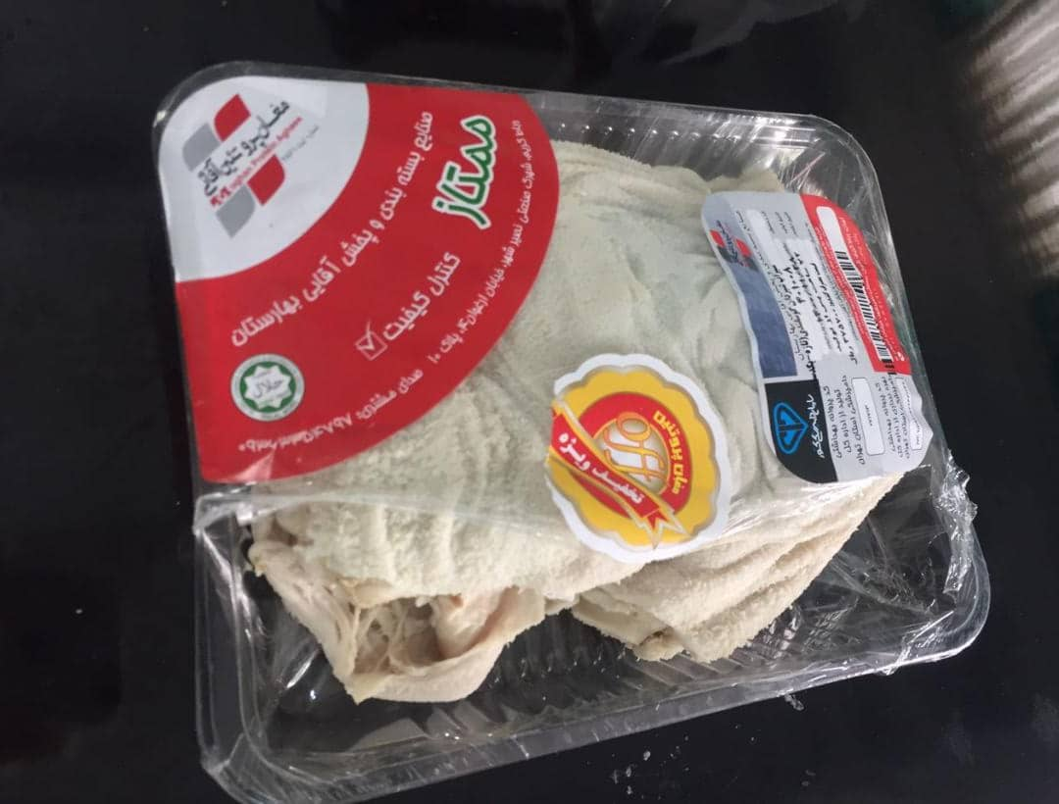
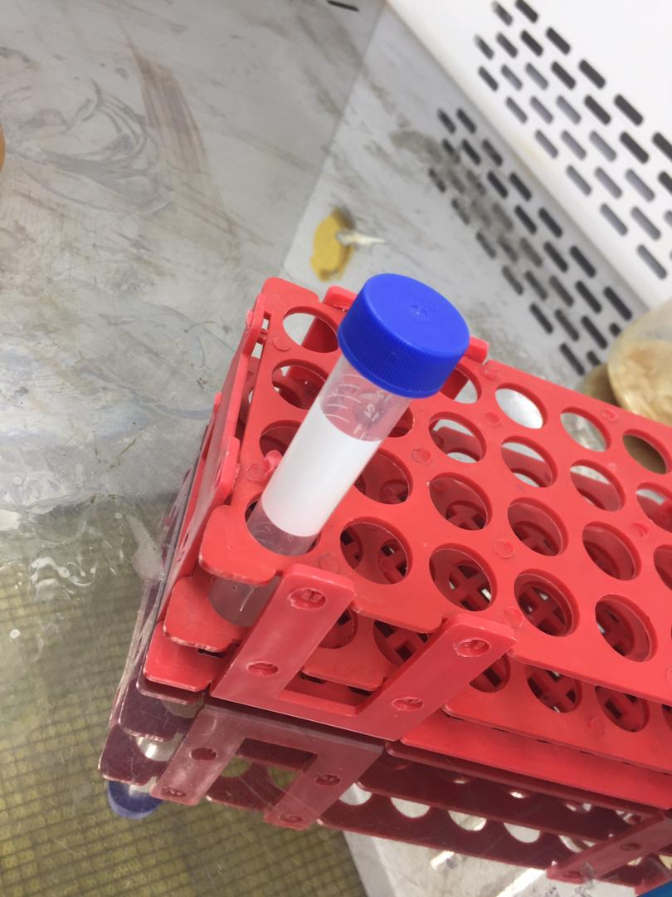
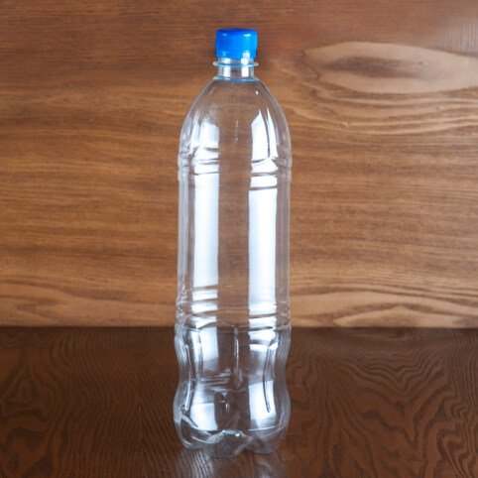
فاز دوم :تهیه مواد و لوازم
ترازو
ارلن
پلیت
سیرابی گاو
لوله فالکون
بطری پلاستیکی

Slide 22
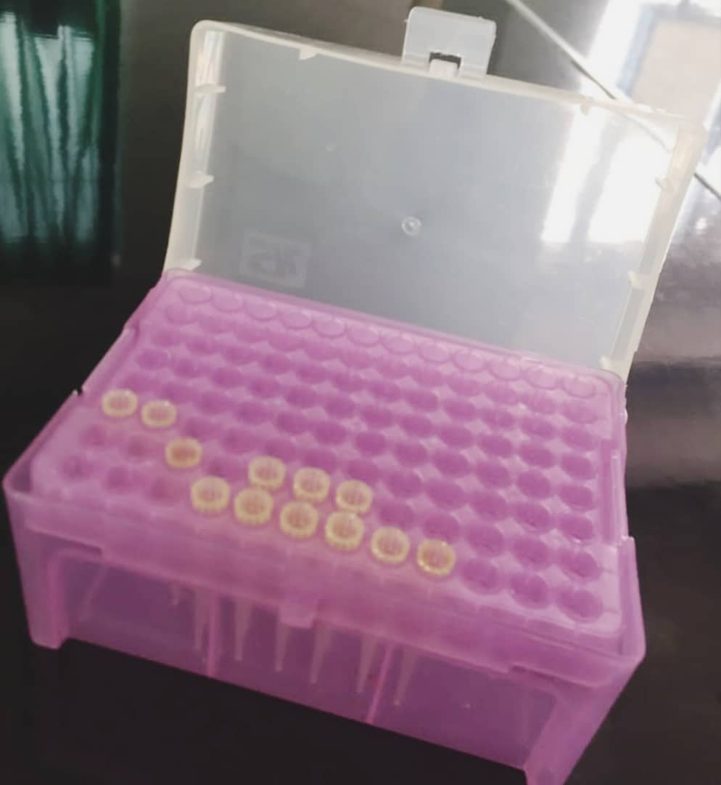
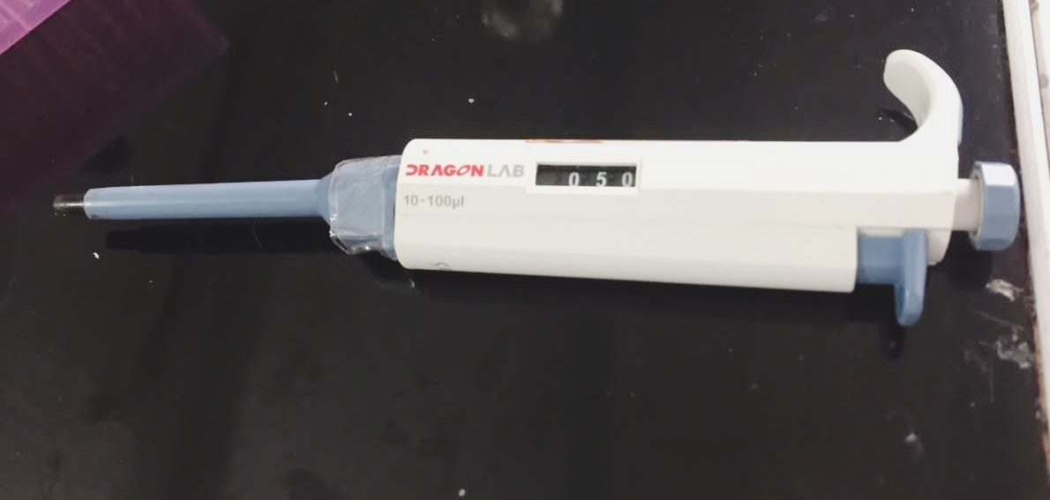
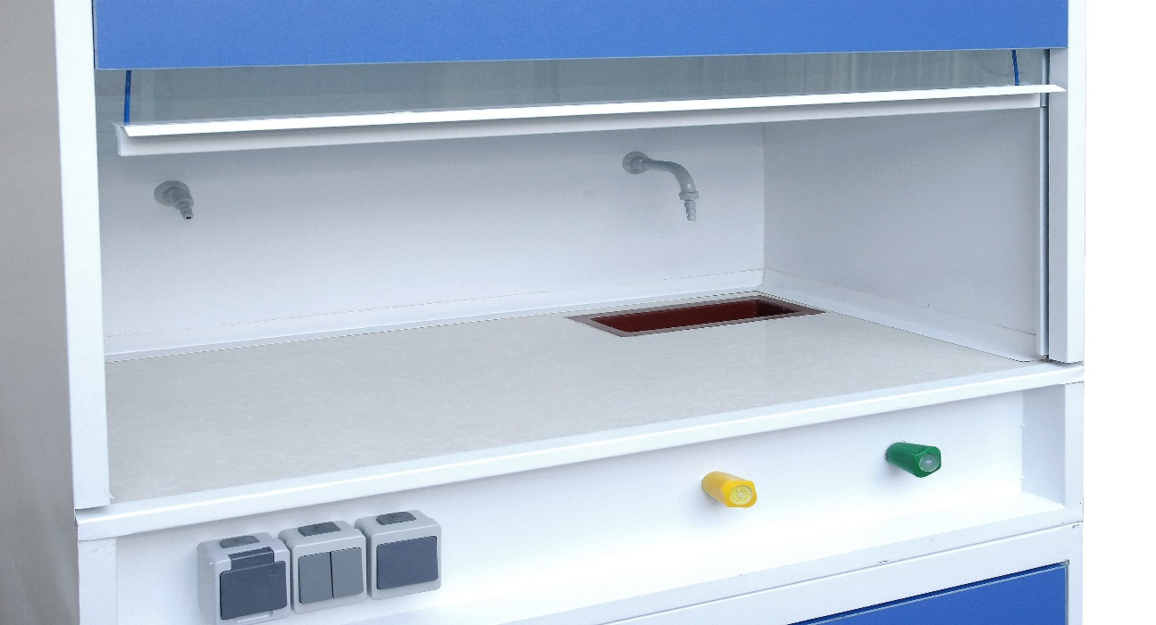
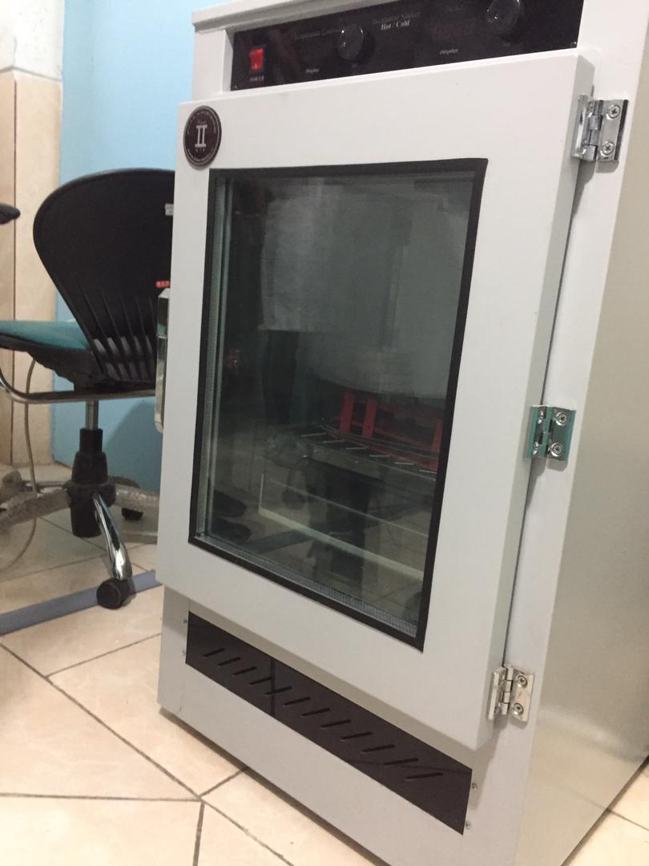
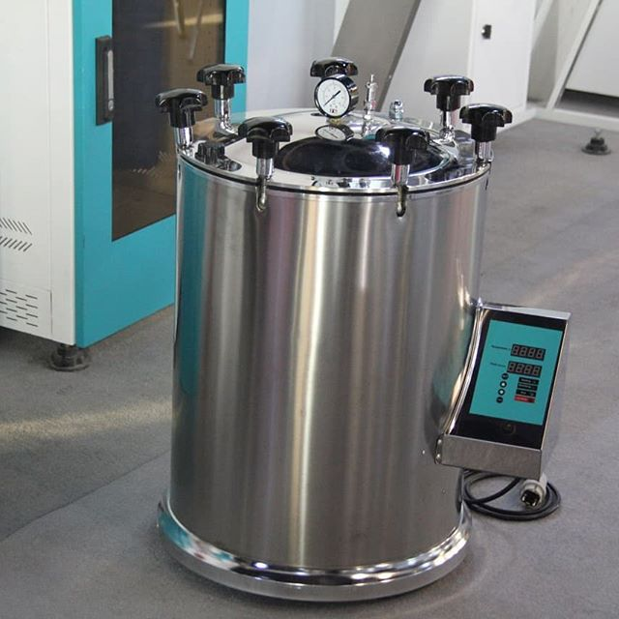
سر سمپلر
سمپلر
دستگاه هود لامینار
دستگاه انکوباتور
دستگاه اتوکلا

Slide 23
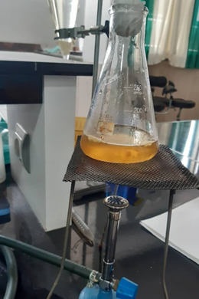
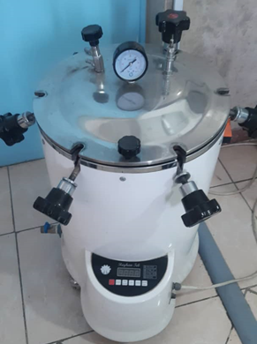
فاز سوم :جداسازی میکروبیوم شکمبه نشخوارکننده
تهیه محیط کشت
استریل کردن محیط کشت با دستگاه اتوکلاو

Slide 24
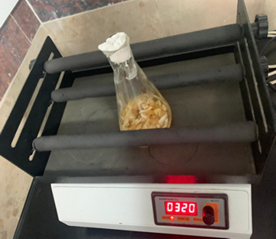
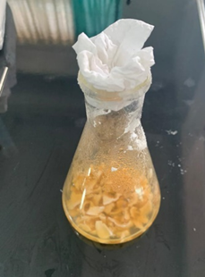
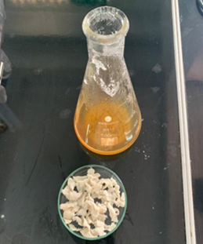
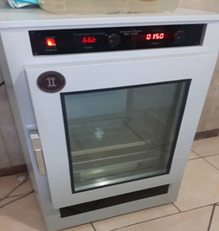
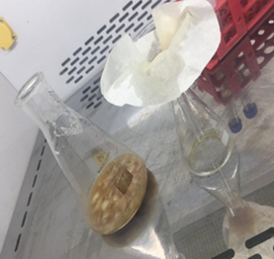
هم زدن با استفاده از شیکر ارلن
ریختن در محیط کشت
خرد کرد شکمبه
قرار دادن در انکوباتور
صاف کردن نمونه بعد از یک هفته شکل

Slide 25
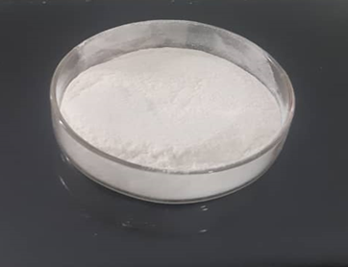
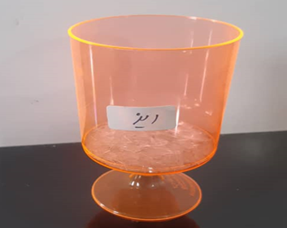
فاز چهارم: تهیه پلی اتیلن ترفتالات
بطری بعد از آسیاب
خرد کردن بطری

Slide 26
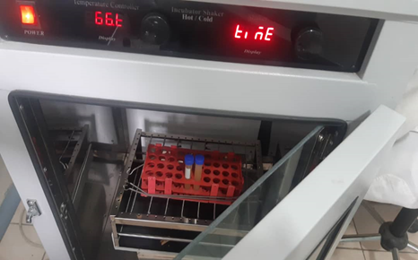
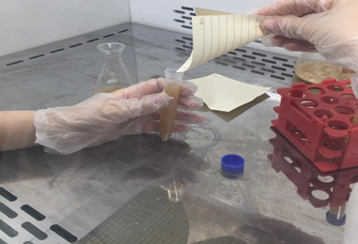
فاز پنجم: قرار دادن پلی اتیلن ترفتالات در اختیار باکتری
قرار دادن نمونه در انکوباتور شیکردار
اضافه کردن پت پودر شده به
محیط کشت زیر هود لامینار

Slide 27
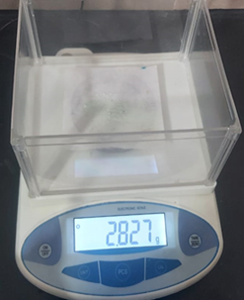
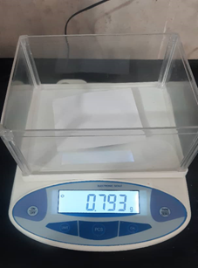
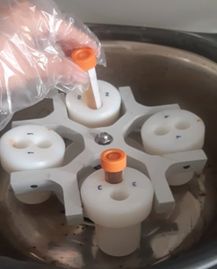
فازششم : استخراج پلی اتیلن ترفتالات باقی مانده از محیط کشت
اندازه گیری وزن کاغذ صافی بعد از خشک شدن
اندازه گیری وزن کاغذ صافی
سانتریفوژ

Slide 28
فاز هفتم : تعیین درصد تخریب پلی اتیلن ترفتالات
مقدار پلی اتیلن ترفتالات قبل از تخریب توسط میکروارگانیسم ها =A1.
مقدار پلی اتیلن ترفتالات بعد از تخریب توسط میکروارگانیسم ها= A2.

Slide 29
فاز هشتم: جمع بندی نتایج آزمایش و مقایسه نتایج
روز | روز سوم | روز ششم | روز دوازدهم | روز هجدهم
مقدار pet باقی مانده | 3.82 | 3.57 | 2.12 | 1.82
جدول شماره -1

Slide 30
روز | روز سوم | روز ششم | روز دوازدهم | روز هجدهم
درصد pet باقی مانده | 23.6% | 28.6% | 57% | 63.6%
جدول شماره-2

Slide 31
فاز نهم : بحث و نتیجه گیری
1)آیا مایعات گوارشی گاو توانایی تجزیه پت را دارند ؟
بله با توجه به اطلاعات موجود در جداول شماره 1 و 2و نمودار ها مقدار پت موجود در محیط های کشت به مرور زمان در حال کاهش است در نتیجه محیط کشت (شامل مایعات گوارشی گاو) توانایی تجزیه پت را داشته است.
2) آیا با گذشت زمان درصد کاهش پت درحال افزایش بوده است ؟
بله، باتوجه به جدول شماره ی 4 با گذشت زمان درصد کاهش پت موجود در محیط کشت درحال کاهش بوده است.
3) آیا روند کار سرعت مورد نیاز را دارد ؟
بله، با توجه به داده های نمودار شماره 3 مایعات گوارشی توانسته اند در طی 18 روز مقدار 3.18میلی گرم از پت را تجزیه کنند که نسبت به میکروارگانیسم های موجود در طبیعت سرعت بیشتری را دارا هستند.

Slide 32
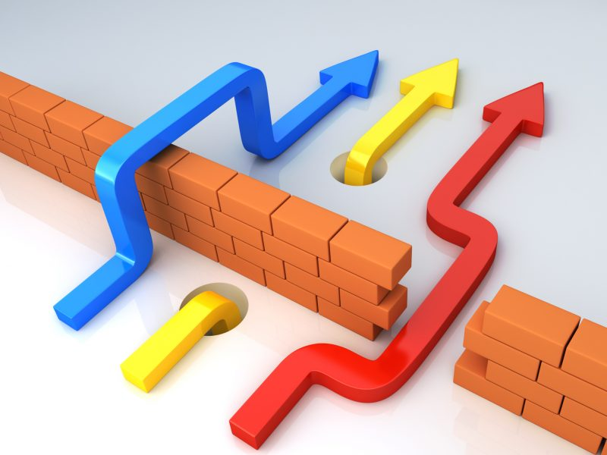
موانع
هزینه ی بالای انجام طرح های داده شده
محدودیت زمانی
ترجمه ی مقالات غیر فارسی دشوار بود

Slide 33
پیشنهادات
1
ساخت دستگاهی با الگوریتم دستگاه گوارش نشخوارکنندگان استفاده از محصول نهایی به عنوان ماده ی تجزیه کننده ی آن
2
استفاده از محصول نهایی در روند بازیافت پلاستیک

Slide 34
منابع
1-خلج، نیلوفر (۱۴۰۰)، تجزیه سریع پلاستیک با میکروب معده گاو، تهران، مجله دلتا
2-محمدی، علی- صمدی لرگانی، صدیقه (۱۳۹۶)، تجزیه زیستی پلاستیک ها با کمک میکروارگانیسم ها، تهران، سومین همایش ملی میکروبیولوژی کاربردی ایران
3-فیض اله بیگی، بهار- توکلی، اکرم (۱۳۹۵)، وضعیت مصرف پلاستیک در ایران و جهان، تهران، کمیسیون آب، محیط زیست و اقتصاد سبز
4-شریفی، مجید- خادم، علی اکبر (۱۳۹۱) نشخوارکنندگان و پویایی شکمبه، تهران، دانش نگار
5. فتوحی، افسانه _ فرضی، علی_ دهنا، علی رضا (1392) تجزیه زیستی پسماند پلی اتیلن ترفتاالت، تبریز، دانشگاه آزاد اسلامی

Slide 35
ممنون از توجه شما

